Slide 1
Sisältömarkkinointi:
3. Videomarkkinointi
Notes:
Videon rooli sisältömarkkinoinnissa kasvaa vuosi vuodelta. Video on edelleen laajalti käytetty markkinointiväline, johon noin 9 yritystä 10:stä luottaa. (Lähde: https://www.wyzowl.com/video-marketing-statistics/)

Slide 2
Oppimistavoitteet
Opiskelija tutustuu keskeisiin videotrendeihin
Opiskelija ymmärtää onnistuneen videomarkkinointistrategian keskeiset osatekijät
Opiskelija oppii tiivistämään ja jopa tekemään onnistuneen markkinointivideon

Slide 3
Aiheet
Miksi videosisältöä?
Videosisällön trendit
Onnistuneen videostrategian olennaiset osat
Videotuotannon brief
Tehtävät
Notes:
Lisämateriaalit (edistyneemmät?):
Kumppanuusmarkkinointi/vaikuttajamarkkinointi
Löydä bloggaamisen markkinarako, joka on sekä kannattava että mielenkiintoinen.
Kehitä järjestelmä uuden sisällön suunnittelua varten, jotta ideat eivät enää koskaan lopu kesken.
Rakenna kannattava liiketoiminta sisältösi ympärille ja tee blogistasi tuloja tuottava voimavara.

Slide 4
Miksi videosisältöä?

Slide 5





Joitakin tilastoja
Lisääntynyt videonkatselu:
kaksi täyttä työpäivää viikossa.
Cisco 2022:
Videon osuus
verkkoliikenteestä 82%
2016: 63% yrityksistä käytti videota markkinointivälineenä
2021: 86% yrityksistä
käytti videota markkinointivälineenä
Notes:
”Tämä vuosi on videoiden vuosi”, on sanottu viimeisten 15 vuoden aikana.
Horisontissa ei näy kasvun pysähtymistä.
Näytän teille lisää tutkimustietoa videomarkkinoinnista ….

Slide 6
Kattava videotilasto 2023
Kuusi osaa: tilastot löytyvät linkin takaa
Käyttö markkinoinnissa
Talous: yritysten videobudjetit yms.
ROI
Käyttäjänäkökulma
Kanavat
Napsauta tätä! https://www.wyzowl.com/video-marketing-statistics/
Notes:
Tämä lähde kattaa lähes kaiken tiedon - ja vielä enemmän - jonka te opettajana voitte keksiä. Valitse aineisto, jota pidät merkityksellisenä ja kiinnostavana. Myös pdf-lataus on käytettävissä (napsauta linkkiä).

Slide 7
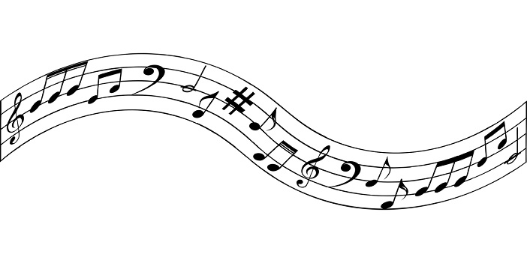

81%
markkinoijista sanoo:
heidän videonsa toimivat paremmin musiikin avulla
Notes:
Lokakuusta 2020 peräisin olevat adQuadrantin luvut tukevat liikkuvan kuvan voimaa. Luvut kertovat esimerkiksi videosisällön napsautusten määrän kaksinkertaistuvan staattiseen sisältöön verrattuna. Videon menestys riippuu kuitenkin (osittain) optimoinnista. Esimerkiksi 80 prosenttia käyttäjistä on erittäin vihaisia videoista, joissa ääni alkaa soida automaattisesti ja kovalla äänellä.
Lyhyesti sanottuna, varmista, että otat huomioon ”pelisäännöt” ja suunnittelet videosi ”ilman ääntä” - näkökulmasta. Olet varmaan kuullut sen ennenkin, mutta varmista, että brändäyksesi tunnistetaan heti ja että tarinasi viesti selviää muutamassa sekunnissa. Lähde:
frankwatching.com
Voit etsiä uusia tietoja www.bitable.com ja säätää prosenttiosuutta
Lähde: bitable.com

Slide 8

markkinoijista sanoo, että heidän videonsa toimivat paremmin, kun mukana selostus
66%
Notes:
Voit etsiä uusia tietoja www.bitable.com ja säätää prosenttiosuutta
Lähde: bitable.com

Slide 9

64%
markkinoijista sanoo:
heidän videonsa toimivat paremmin tekstityksillä / ruutugrafiikalla
Notes:
Lähde: bitable.com

Slide 10
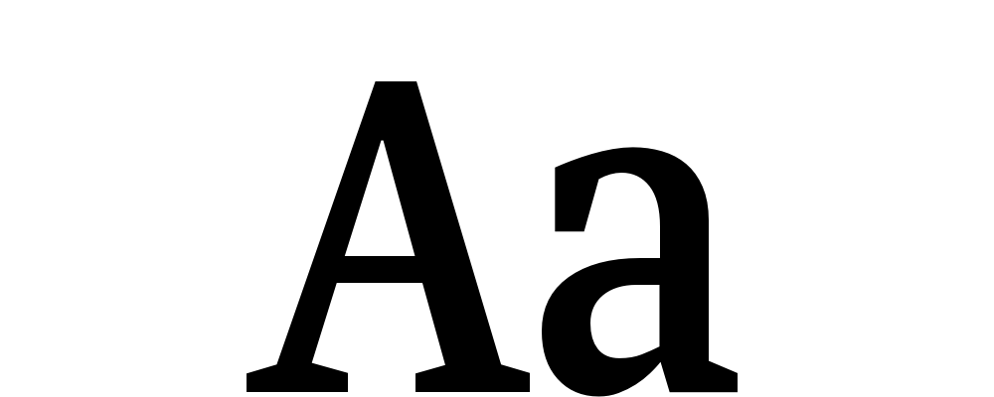
78%
markkinoijista sanoo:
heidän videonsa toimivat paremmin vähemmällä tekstillä
Notes:
Etenkin videossa tärkeää: ”vähemmän on enemmän”. Ihminen ei ehdi lukea, jos tekstiä liikaa. Varmista myös, että teksti tukee kuvaa (ja spiikkiä / selostusta) eikä niin, että yrität (esim. mainossekunteja ja rahaa säästääksesi) kertoa tekstillä kuvan ja äänen lisäksi jotain muuta. Ei toimi: ihminen ei pysty keskittymään niin moneen asiaan yhtä aikaa.

Slide 11
markkinoijista sanoo:
on joko ”hyvin tärkeää"
tai ”äärimmäisen tärkeä”
näyttää videoilla moninaisuutta
65%
Notes:
Voit etsiä uusia tietoja www.bitable.com ja säätää prosenttiosuutta
Lähde: bitable.com
Markkinoinnin tilan kartoitus: 694 markkinoijaa ja pienyrittäjää SurveyMonkey-yleisöä käyttäen, bitable.com

